Slide 1
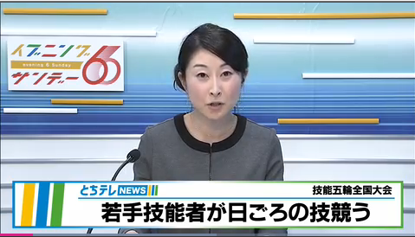
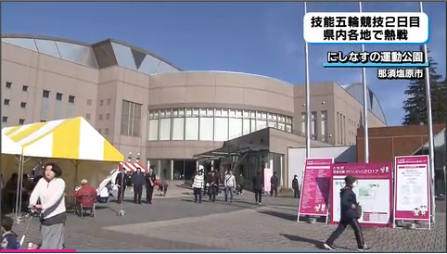
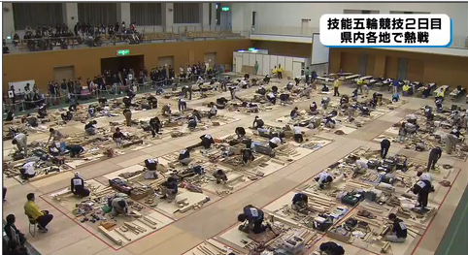
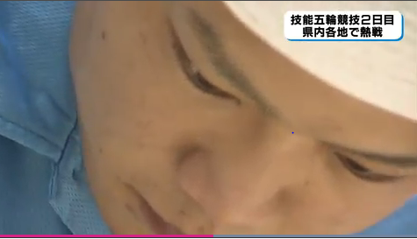
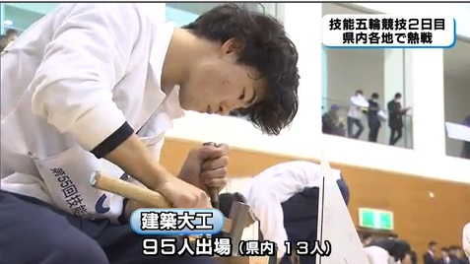
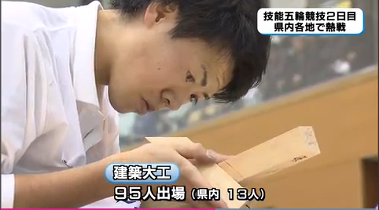
媒体名 栃木テレビ イブニング6サンデー
日 付 １１月２６日
●番組概要 | １８：００～１９：００放送 栃木県内の情報ニュース番組
●紹介内容 | 技能五輪競技2日目 にしなすの運動公園での熱戦の様子
●紹介時間 | 1分35秒
〈技能五輪全国大会 紹介〉
〈にしなすの運動公園〉
〈建築大工部門の様子〉
〈出場者の様子〉
〈出場者の様子〉
〈出場者の様子〉

